Slide 1

Ủy ban nhân dân huyện trà bồng
TRƯỜNG TIỂU HỌC TRÀ XUÂN
Tự nhiên và xã hội 3
Bài 11: di tích lịch sử - văn hóa
và cảnh quan thiên nhiên
NGƯỜI thực hiện: TRÁC NA NA

Slide 2
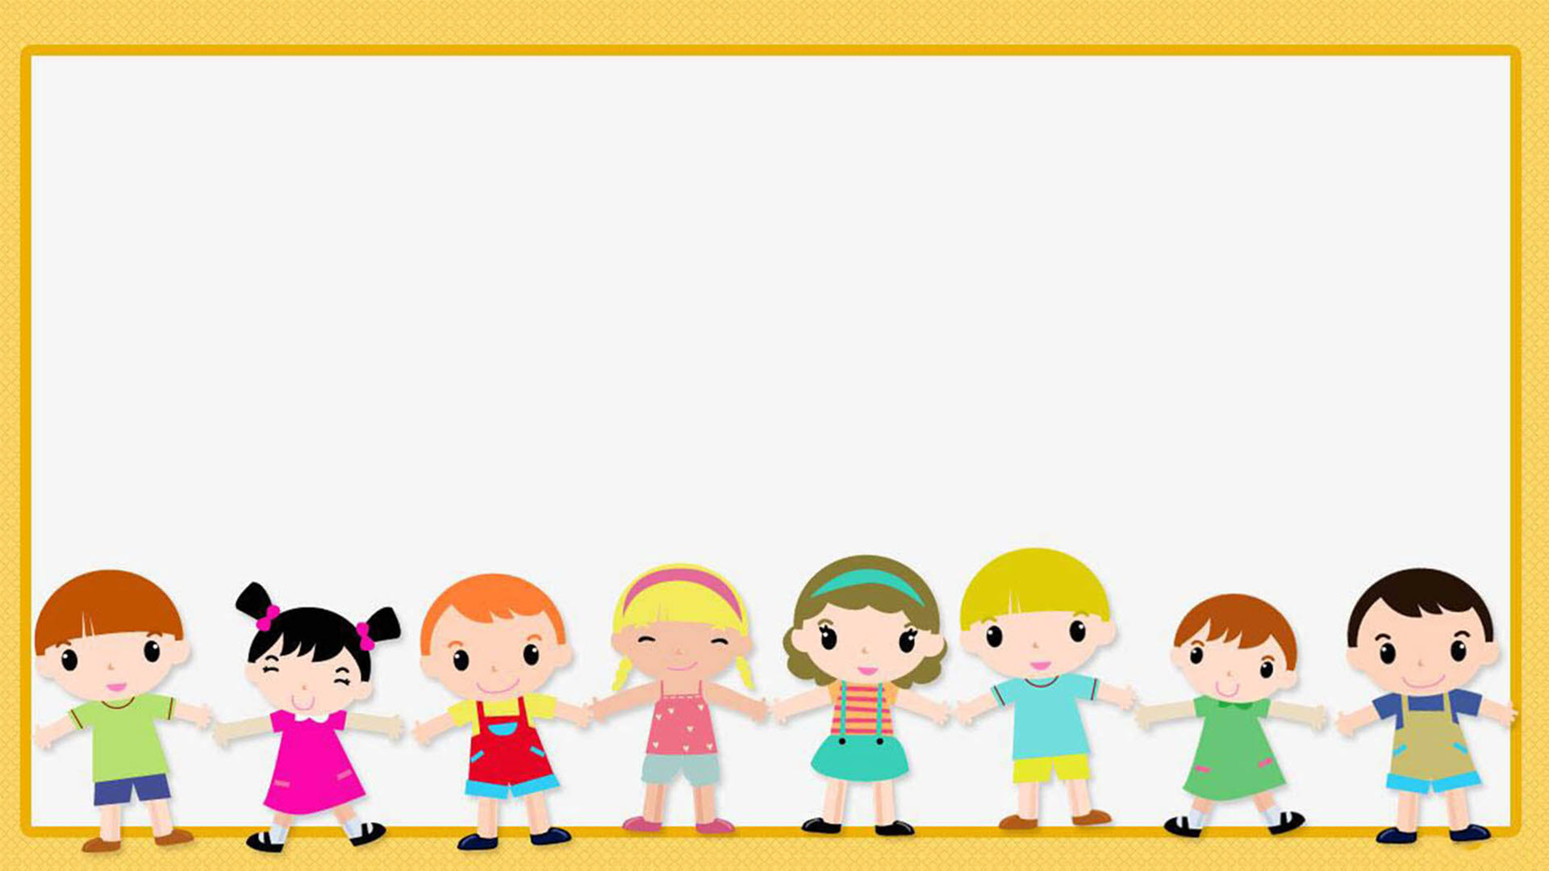
Ủy ban nhân dân huyện trà bồng
TRƯỜNG TIỂU HỌC TRÀ XUÂN
Kính chào quý thầy cô và các em học sinh lớp 3e

Slide 3
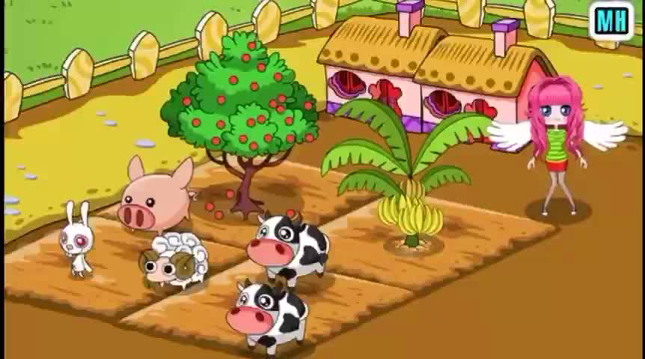

Slide 4
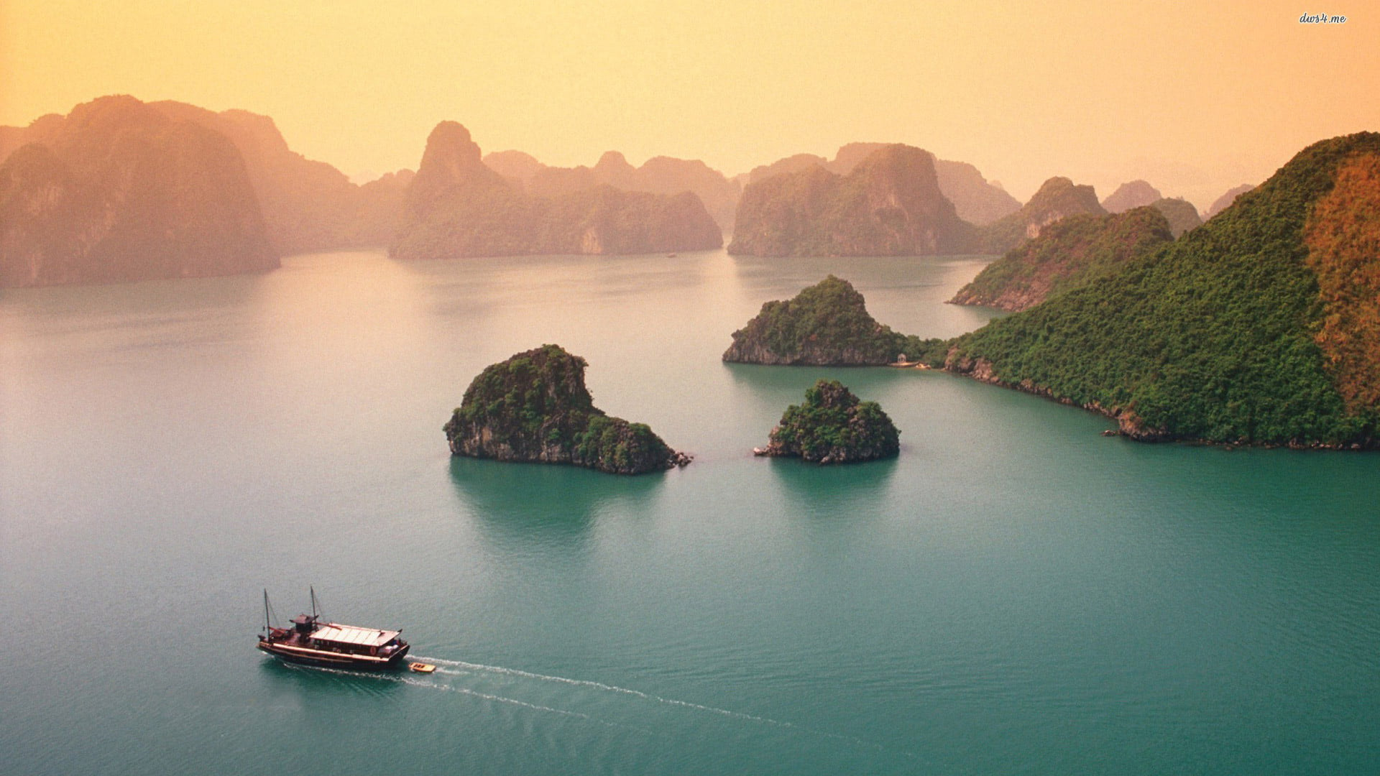
chào mừng các em
đến với bài học hôm nay

Slide 5


Slide 6
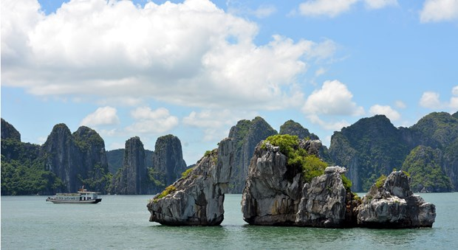
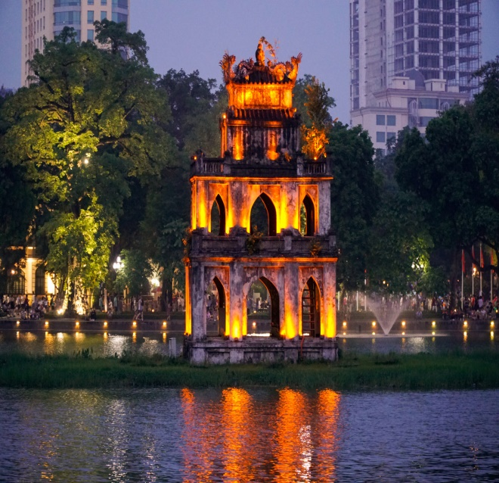
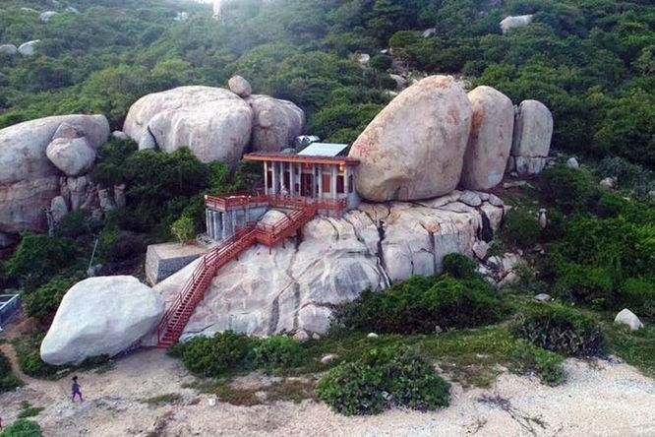
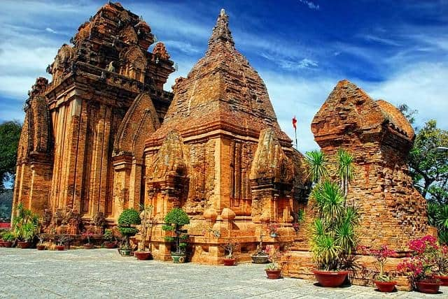
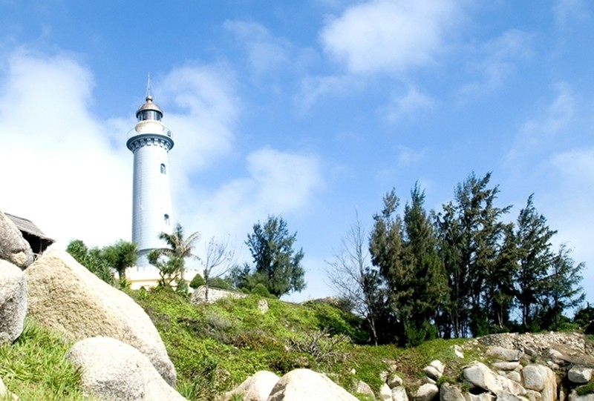
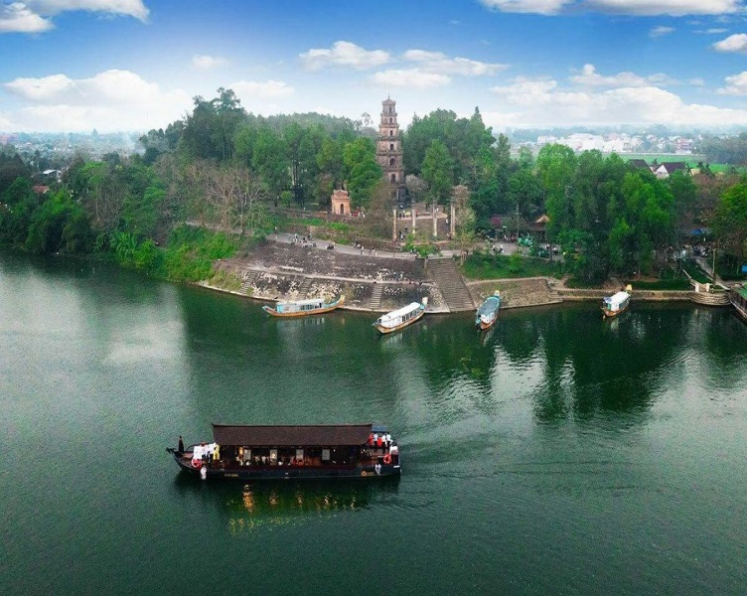
Bài 11: Di tích lịch sử - văn hóa và
cảnh quan thiên nhiên (tiết 2)

Slide 7

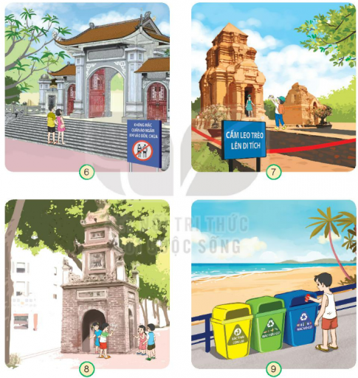
Hoạt động 1. Quan sát các hình sau đây và trả lời câu hỏi:
Những người trong hình đang làm gì?
Những việc nào nên làm, không nên làm để thể hiệc sự tôn trọng và giữ vệ sinh khi tham quan?

Slide 8
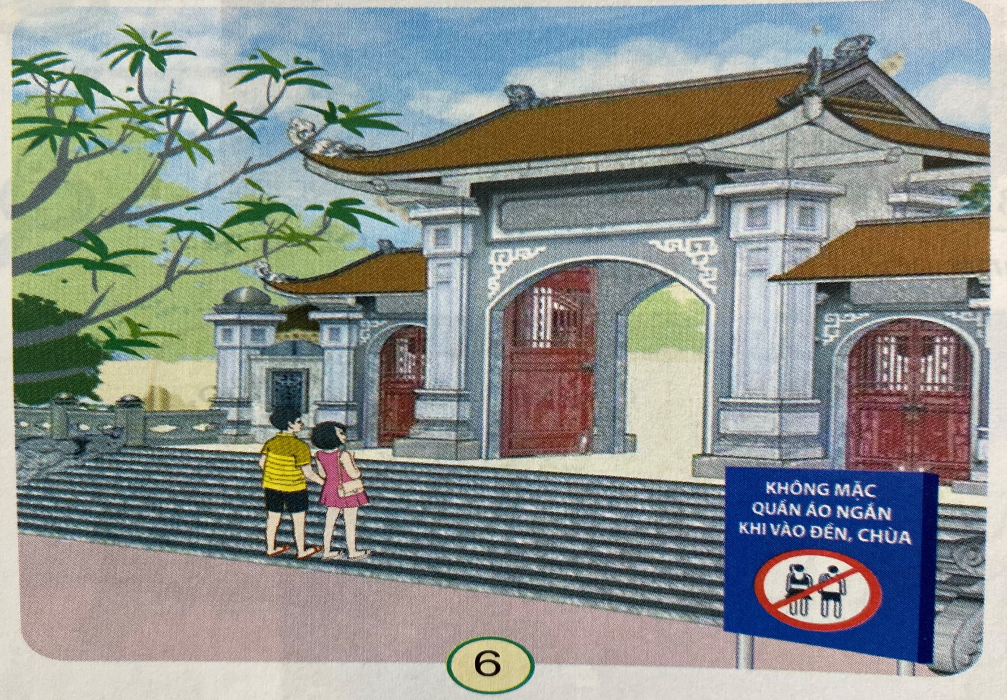

Slide 9
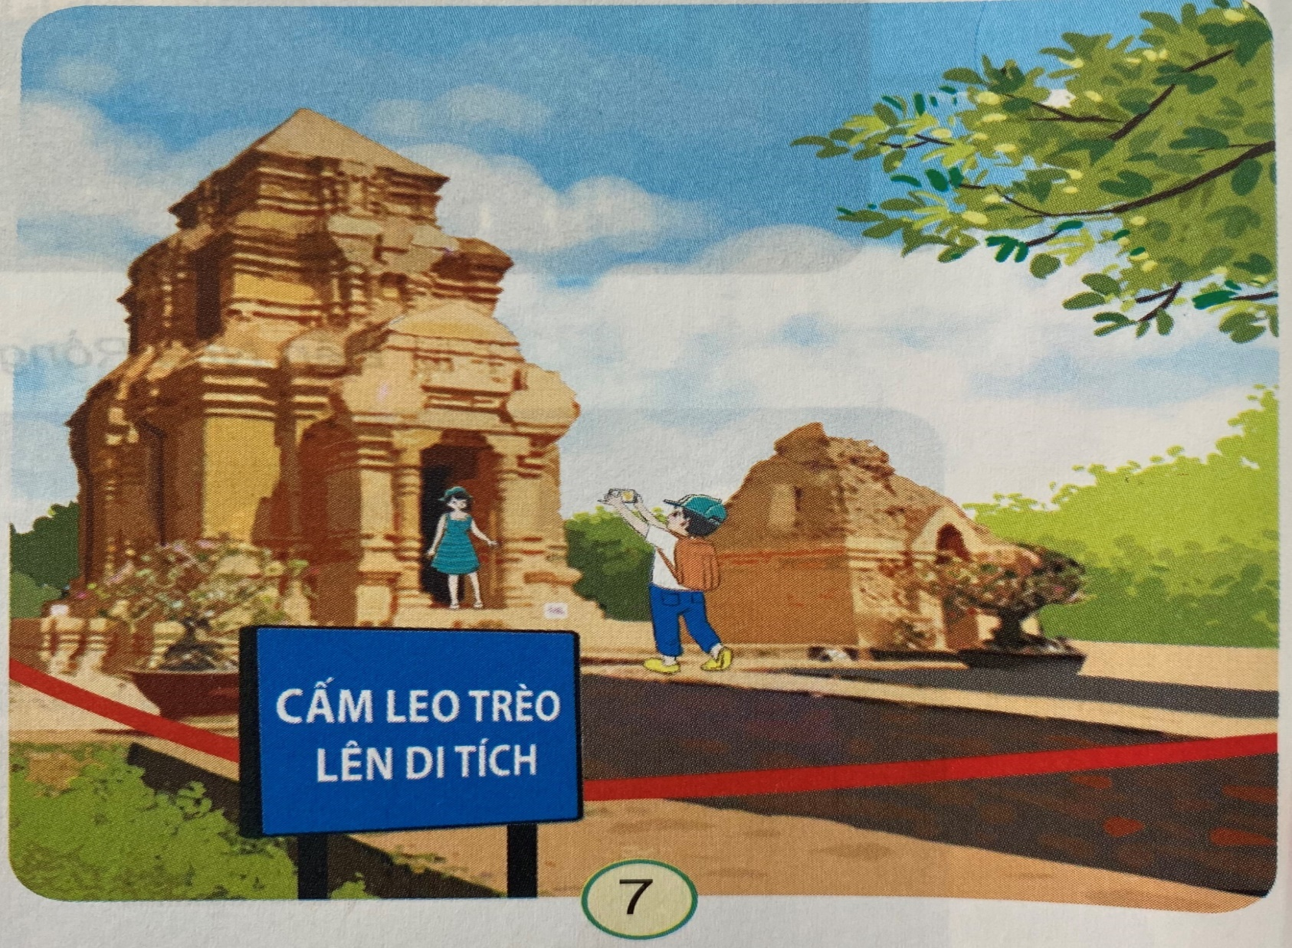

Slide 10
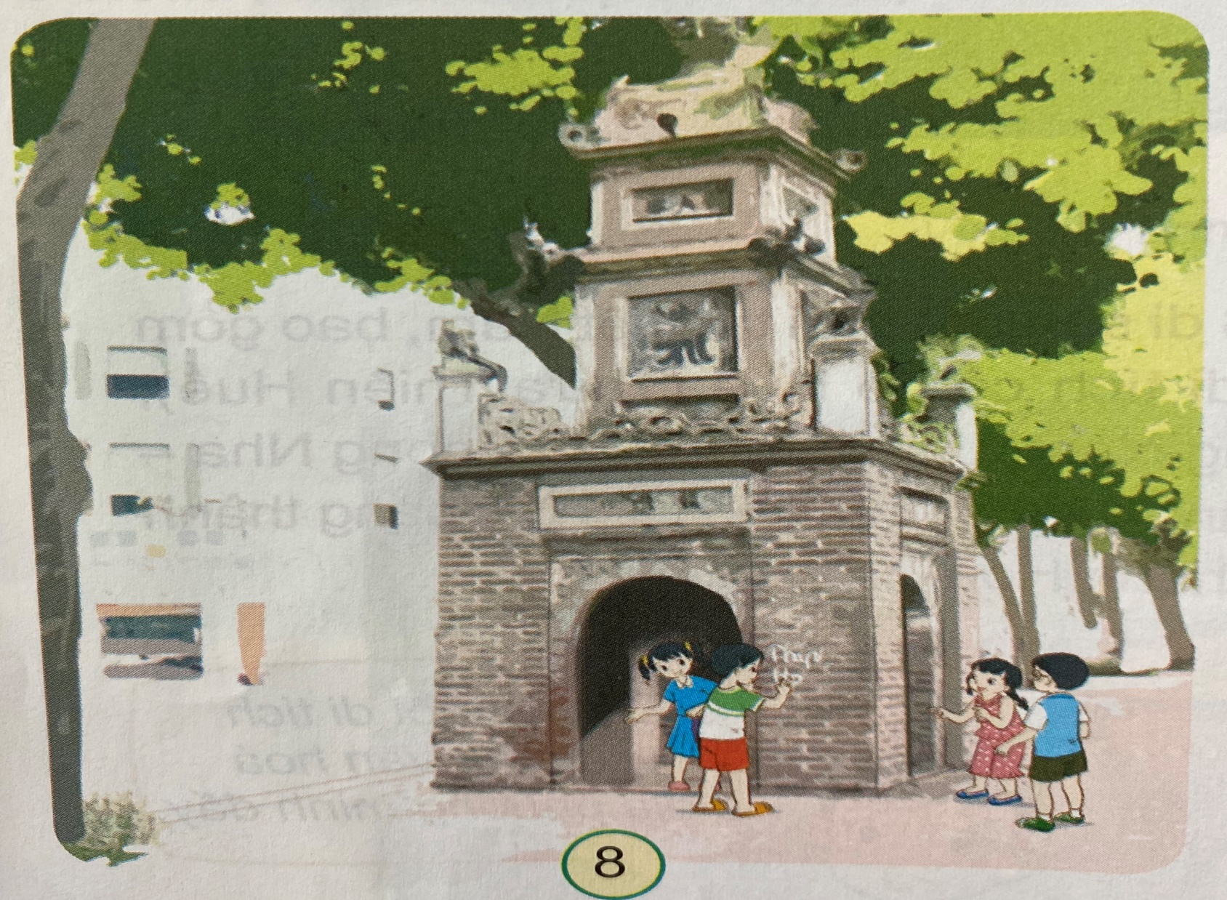

Slide 11
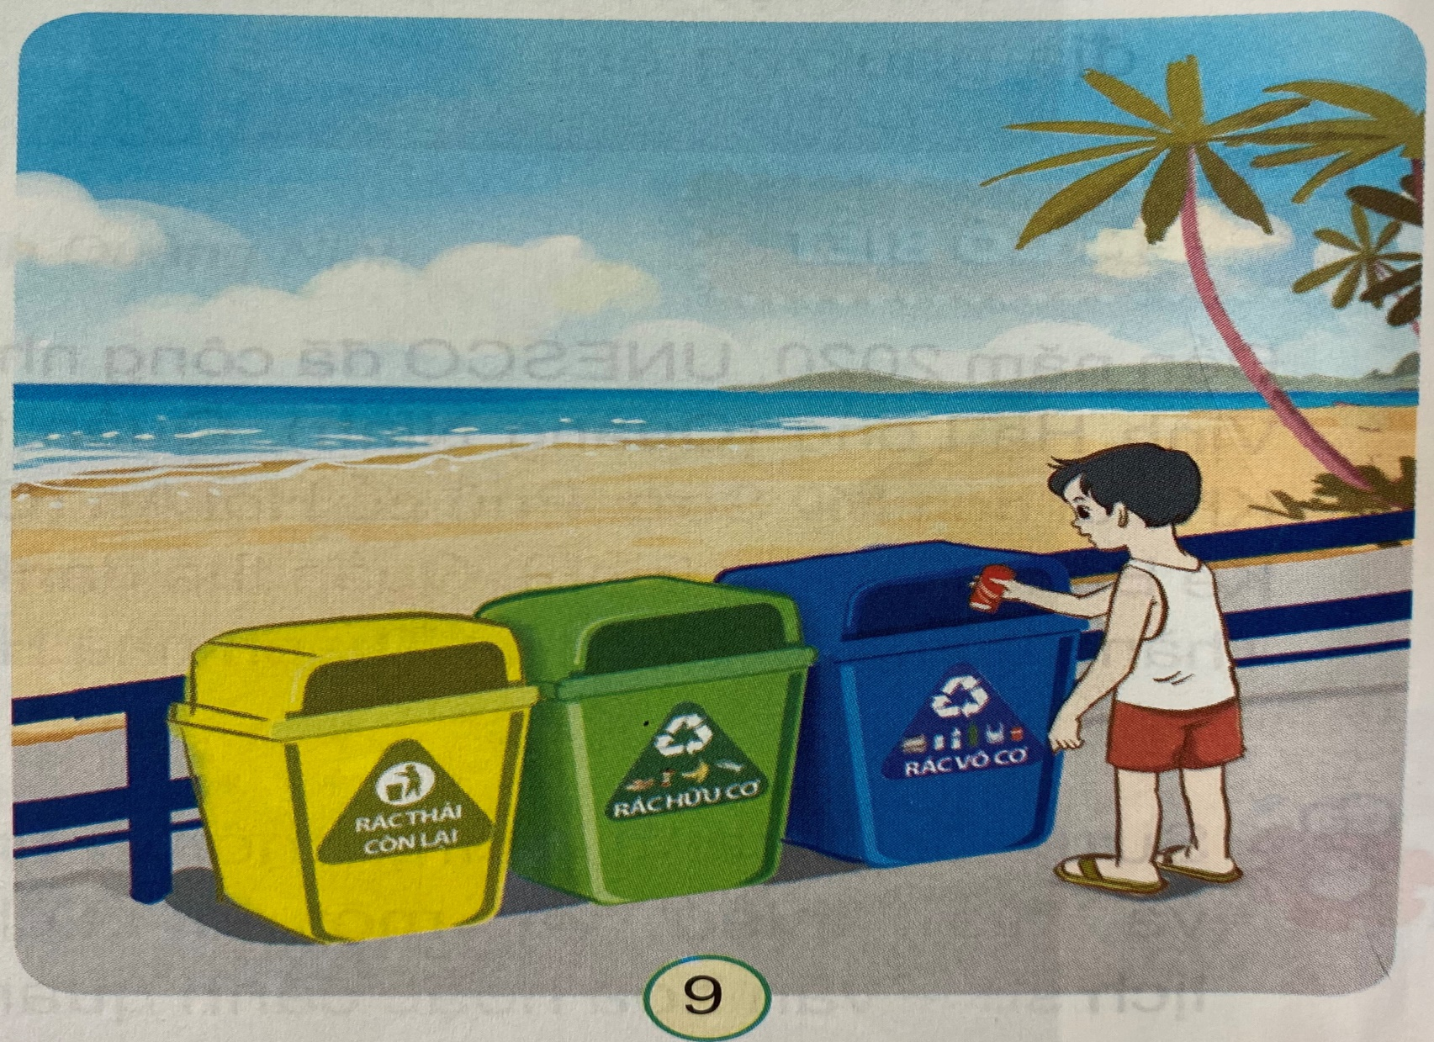

Slide 12


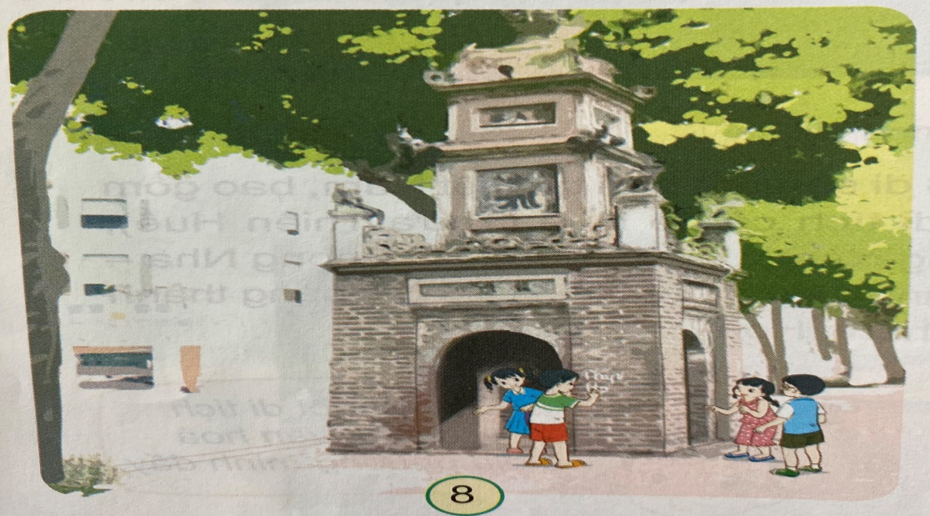


Slide 13


Những việc nên làm: Mặc quần áo lịch sự khi đến những nơi tôn nghiêm như: đền, chùa, di tích lịch sử - văn hoá; bảo vệ cảnh quan di tích lịch sử; giữ vệ sinh chung, nhắc nhở người khác giữ gìn và bảo vệ di tích; giữ vệ sinh ở nơi tham quan.
Những việc không nên làm: Mặc quần áo ngắn, hở hang khi đến những nơi tôn nghiêm; viết, vẽ bậy lên các di tích, các công trình ở các cảnh quan; leo trèo di tích, hoặc những nơi bị cấm; xả rác bừa bãi không đúng nơi quy định.

Slide 14
Hoạt động 2
Chia sẻ những việc em đã làm để thể hiện sự tôn trọng, ý thức giữ vệ sinh khi đi tham quan?

Slide 15
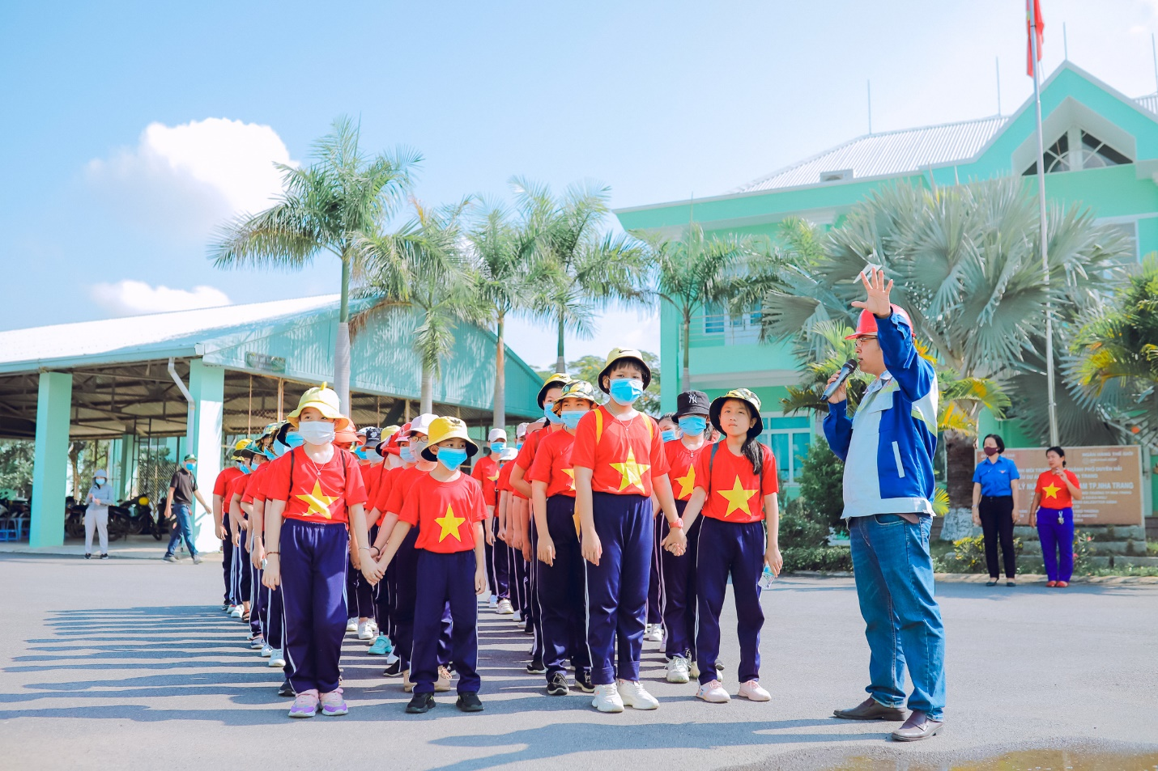

Slide 16
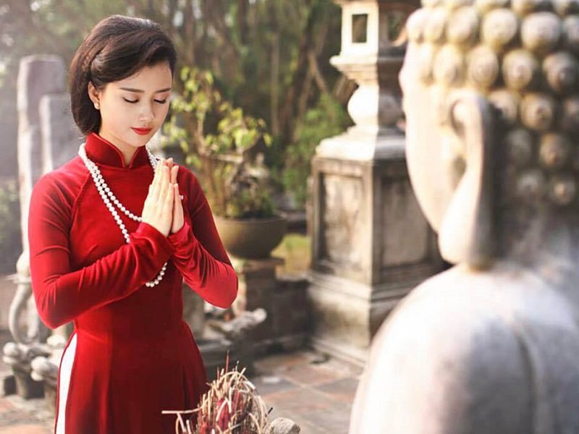

Slide 17
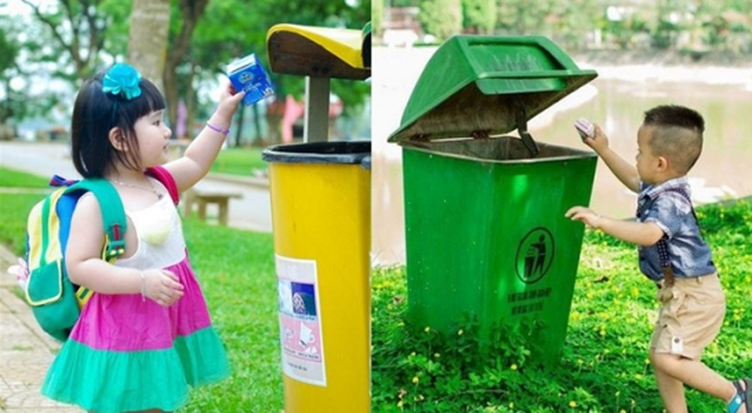
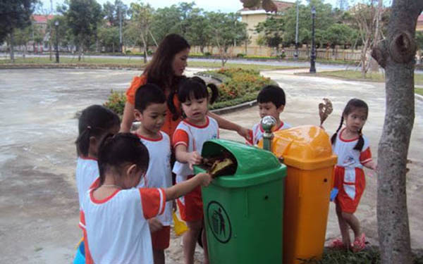
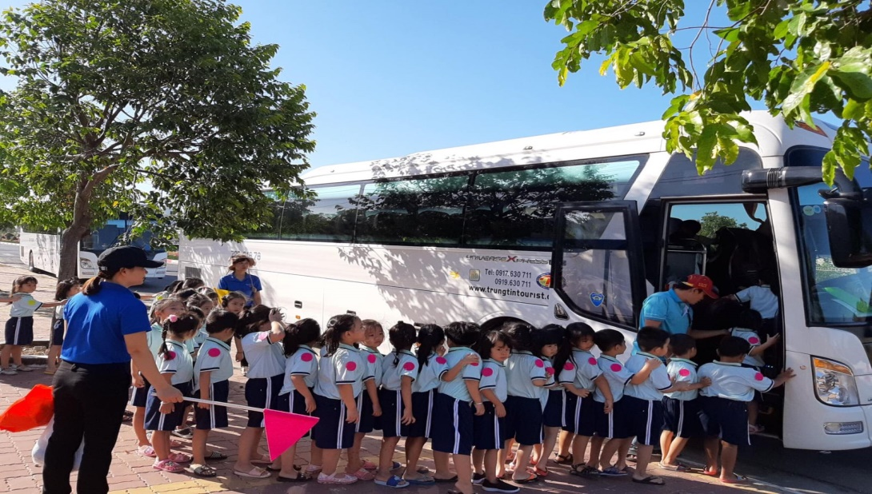
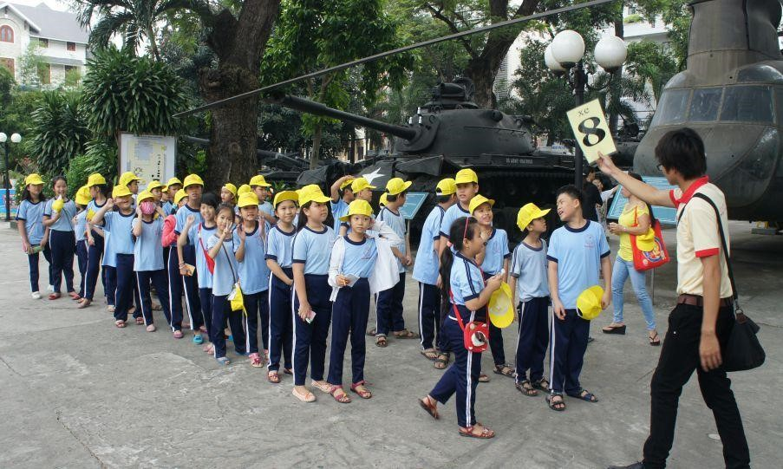

Slide 18
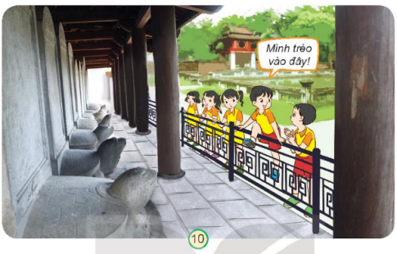
Hoạt động 3: Trò chơi Người lịch sự
Các bạn nhỏ trong hình đang làm gì?
Nếu gặp tình huống này em sẽ ứng xử như thế nào? Vì sao?

Slide 19
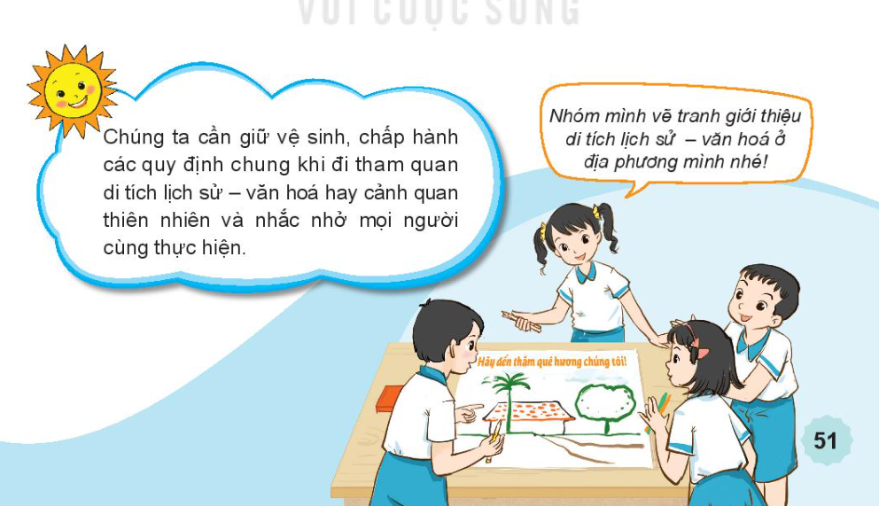

Slide 20

Hoạt động 4
Hoàn thiện dự án
Dự án: Giời thiệu về địa phương em
Hoàn thiện tranh vẽ hay bộ sưu tập, sơ đồ,... về chủ đề đã lựa chọn.

Slide 21
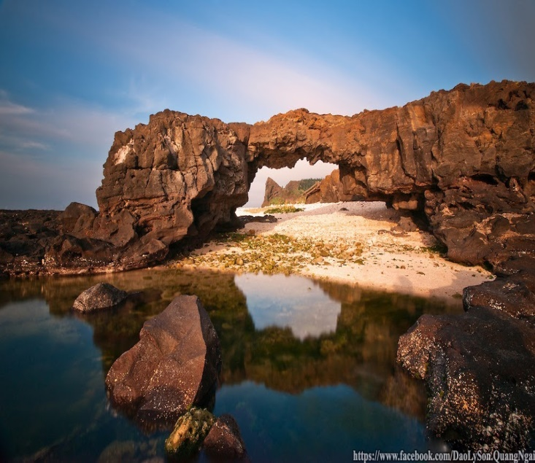
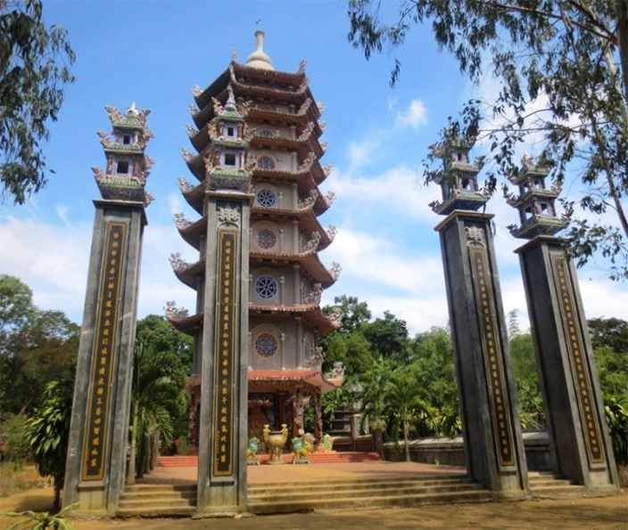
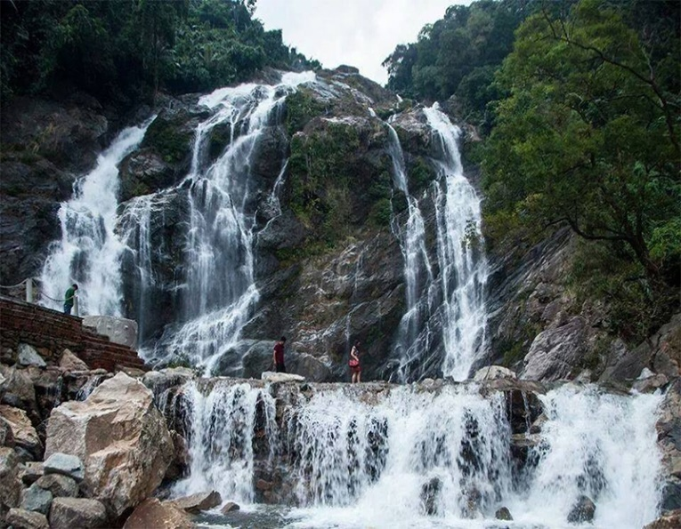
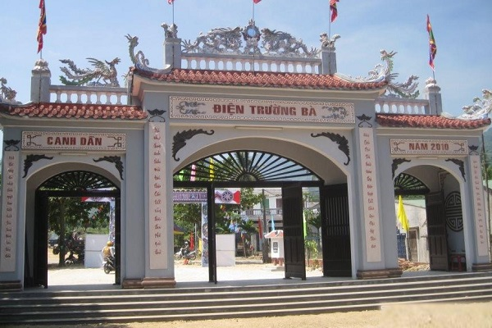
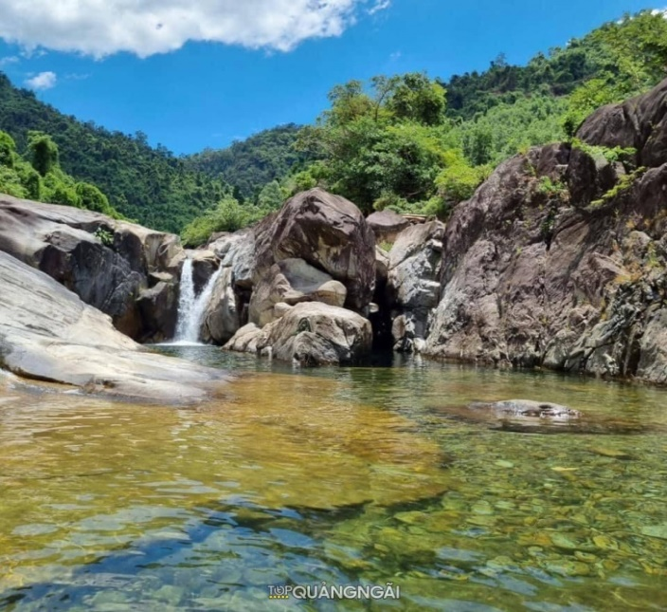
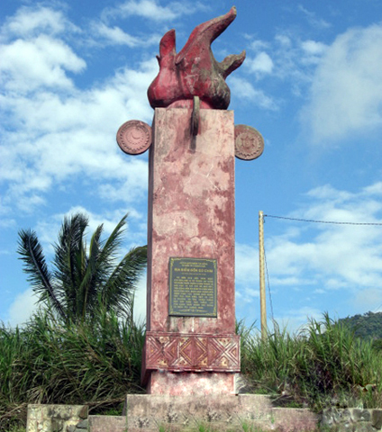
Dự án: Giời thiệu về địa phương em

Slide 22
Dặn dò
+ Ôn tập lại các nội dung chính của bài học ngày hôm nay.
+ Bảo tồn và gìn giữ các địa danh lịch sử, cảnh quan thiên nhiên ở địa phương.
+ Đọc trước, sách giáo khoa về bài học của buổi học ngày hôm sau.

Slide 23

Chào tạm biệt và
hẹn gặp lại

